Slide 1
بسم الله الرحمن الرحیم
اینترنت اشیا
فصل دوم
اینترنت در IOT و مسیریابی اینترنت
استاد جناب آقای دکتر سید امیر هادی مینوفام
ارائه دهنده : محمد عزت زاده

Slide 2
مقدمه
برای ایجاد ارتباط موثر نیاز به اینترنت حس می شود
در این بخش به معرفی پروتکل های شبکه و همچنین روش های مسیریابی و اجزای تشکیل دهنده شبکه می پردازیم

Slide 3
مدل OSI
از مفهوم "تفرقه بینداز و حکومت کن" برای شکستن وظایف بزرگ و پیچیده استفاده می کند.
این مدل لایه ایی می باشد و از 7 لایه تشکیل شده است.
OPEN SYSTEM INTERCONNECTION
قابلیت ارتباط تمامی اجزا رو با هم فراهم می کند

Slide 4
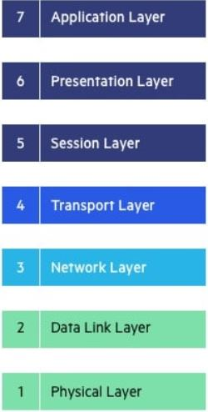
OSI MODEL

Slide 5
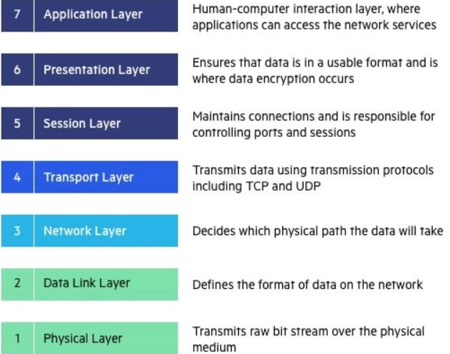
OSI MODEL LAYERS

Slide 6
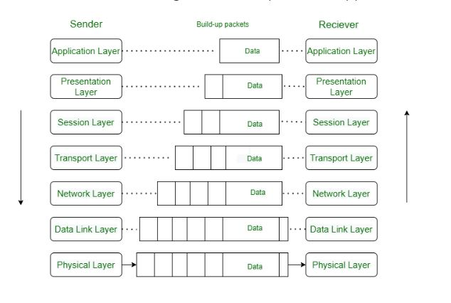

Slide 7
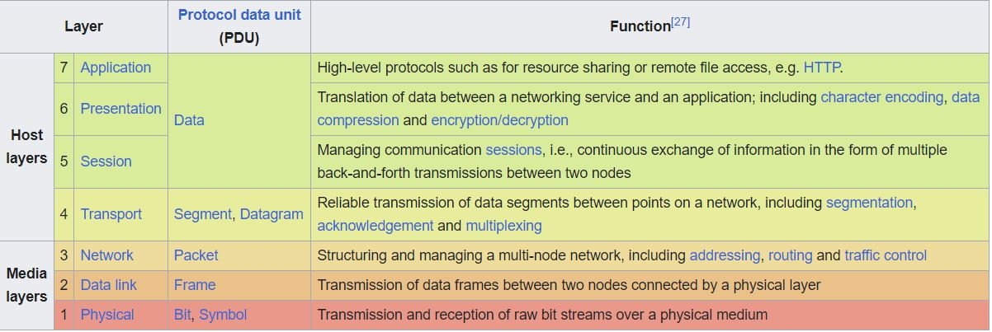

Slide 8
TCP/IP Model
امروزه پروتکل اصلی و مورد استفاده شده tcp/ip می باشد.
دیگر پروتکل ها دیگر قابل استفاده نیستند
این پروتکل از 4 لایه تشکیل شده است

Slide 9
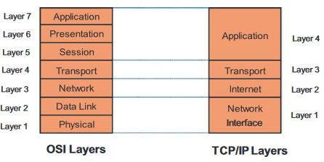
TCP/IP PROTOCOL

Slide 10
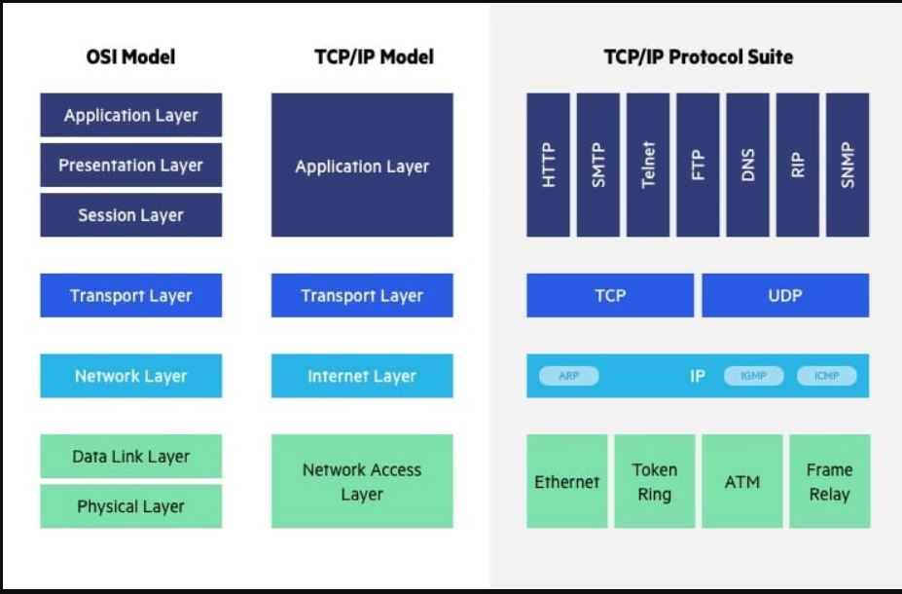

Slide 11
tcp/ip in depth
در اسلاید بعد نمونه هایی از پروتکلهای مختلف در لایه های tcp/ip می پردازیم.
از لایه 2 تا لایه های 4 می شود پروتکل های مختلفی را مثال زد.

Slide 12
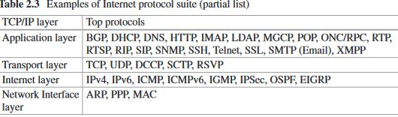

Slide 13
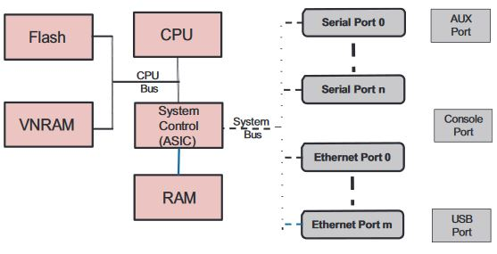
اجزای اصلی روتر(مسیریاب)

Slide 14
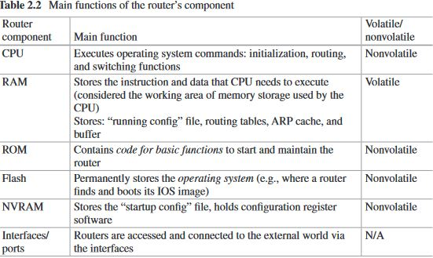

Slide 15
رابط های کاربری یک روتر(مسیریاب) Interfaces
Interfaces: Routers are accessed and connected to the external world via the
Interfaces.
1.Console (Management) Interface
2.Auxiliary Interface
3.USB Interface
4.Serial Interfaces (Asynchronous and Synchronous)

Slide 16
Ethernet Interface (واسط کاربری اترنت)
Standard/Classical Ethernet:10 MBPS
Fast Ethernet:100 MBPS
Gigabit Ethernet:1000 MBPS

Slide 17
IPV4
32-BIT(4 OCTET)
Subnetting
IPv4 is the most widely used version of the protocol despite the limitations of its 32-bit address space

Slide 18
Subnetting in ipv4
the process of taking a network and splitting it into smaller networks, known as subnets.
For more information visit this link:
https://www.cbtnuggets.com/blog/technology/networking/networking-basics-what-is-ipv4-subnetting

Slide 19
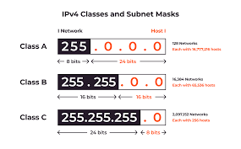
Subnetting in ipv4

Slide 20
IPV6
128-bit alphanumeric
IPv6 was designed to overcome ipv4 problems(limitations)
supports Multicasting
Ipv6 has no subnetting

Slide 21
IPV6 addressing
Unicast
Multicast
Anycast

Slide 22
Anycast in ipv6
An anycast address is an address that is assigned to a set of interfaces that typically belong to different nodes. A packet sent to an anycast address is delivered to the closest interface (as defined by the routing protocols in use) identified by the anycast addres

Slide 23
Routing protocols for ipv6
تمامی الگوریتم های مسیریابی از ipv6 پشتیبانی می کنند.به عنوان مثال RIP-ng برای IPV6 طراحی شده است.

Slide 24
Routing Protocols
Dynamic Routing Protocols
Static Routing Protocols

Slide 25
Dynamic Routing Protocols
Interior routing protocol:
OSPF
EIGRP
RIP
EXTERIOR routing protocol:
BGP

Slide 26
Types of Routing Protocols
Link state:OSPF IS-IS
distance vector:RIP
EIGRP is a hybrid protocol
Distance vector protocols send their entire routing table to directly connected neighbors. Link state protocols send information about directly connected links to all the routers in the network. Distance vector protocols have slow convergence and suffer from the count-to-infinity problem.

Slide 27
AS(Autonomous systems)سیستم های خودمختار
An autonomous system (AS) is a very large network or group of networks with a single routing policy. Each AS is assigned a unique ASN, which is a number that identifies the AS.

Slide 28
Routing Tables
با استفاده دستور زیر می توانید تمام مسیریابی را در روتر های سیسکو ببینید
Show ip route

Slide 29
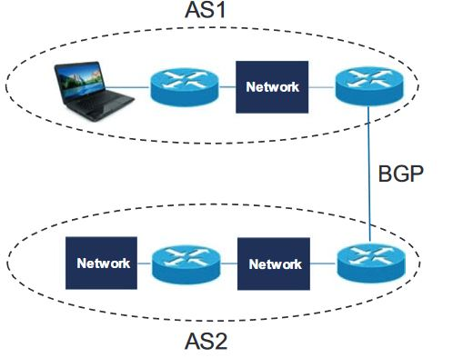
مثالی از AS Systems
یک مثال خوب از کاربرد bgp می توان به
اینترنت اشاره کرد.

Slide 30
نتیجه گیری
این فصل بر اینترنت در اینترنت اشیا متمرکز شده بود و مباحث زیر به صورت کلی آشنا شدید.
OSI & TCP/IP MODEL
Routers and Routing Protocols
ipv4/ipv6

Slide 31
Resources:
https://www.imperva.com/learn/application-security/osi-model/
https://en.wikipedia.org/wiki/OSI_model
https://www.geeksforgeeks.org/open-systems-interconnection-model-osi/
https://www.cisco.com
https://www.cloudflare.com/learning/network-layer/what-is-an-autonomous-system/
https://www.pluralsight.com/blog/it-ops/dynamic-routing-protocol#:~:text=vs%20Link%20State-,Distance%20vector%20protocols%20send%20their%20entire%20routing%20table%20to%20directly,count%2Dto%2Dinfinity%20problem.
Internet of things from hype to reality the road to digitization(Springer)

Slide 32
با تشکر از توجه شما
از راهنمایی های جناب آقای دکتر مینوفام تشکر می کنم

